Slide 1
Дидактическое пособие - лэпбук «Правила безопасности ребёнка на улице , на дороге и дома»
МДОАУ «ЦРР- детский сад № 116
г. Орска»
Воспитатель : Мантаева Гульсум Абдрахмановна

Slide 2
Аннотация по работе с пособием:
Лэпбук – интерактивная тематическая папка с
множеством конвертов, карманов, в которых
содержатся игры и задания для детей и другой
познавательный материал по формированию
основ безопасности жизнедеятельности.
В лэпбуке собраны материалы по ОБЖ для
развивающих занятий с детьми старшего
дошкольного возраста.
В него входит 10 развивающих заданий:

Slide 3
Цель: Формировать систему знаний, умений и навыков детей по основам безопасности собственной жизнедеятельности и формирования предпосылок экологического сознания (безопасности окружающего мира).
Задачи:
формирование представлений об опасных для человека и окружающего мира природы ситуациях и способах поведения в них;
формирование осторожного и осмотрительного отношения к потенциально опасным для человека и окружающего мира природы ситуациям;
приобщение к правилам безопасного для человека и окружающего мира природы поведения.

Slide 4
Разворот лэпбука

Slide 5
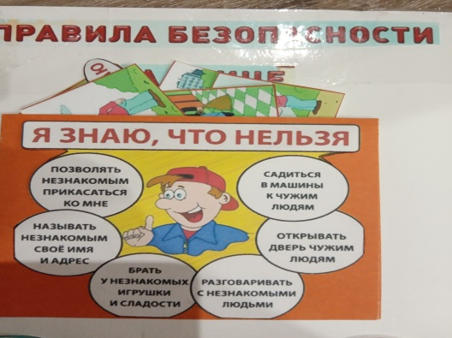
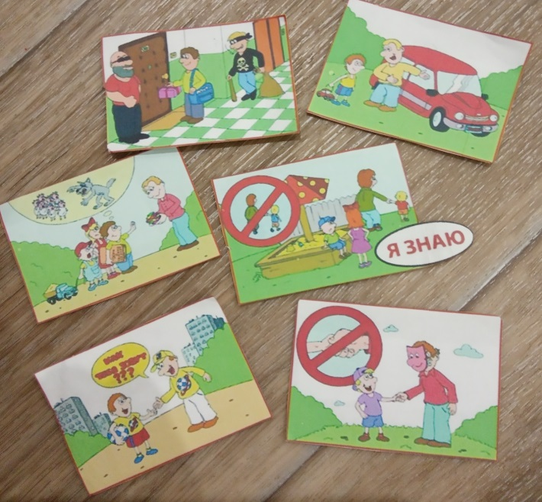






1 страница разворота: На них представлены следующие материалы: - кармашек картинок и иллюстраций «Я знаю ,что нельзя»

Slide 6
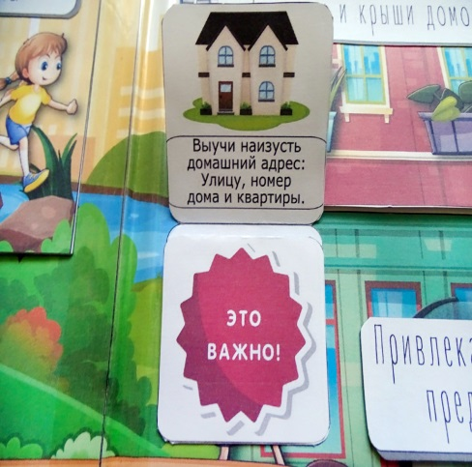
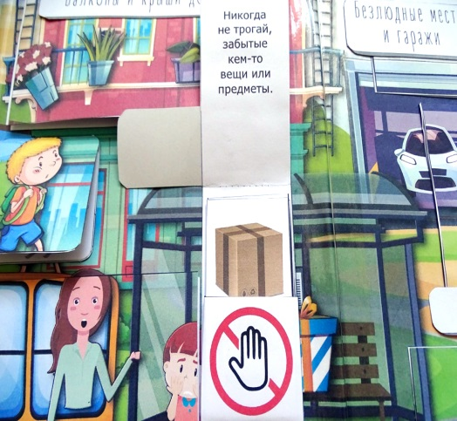
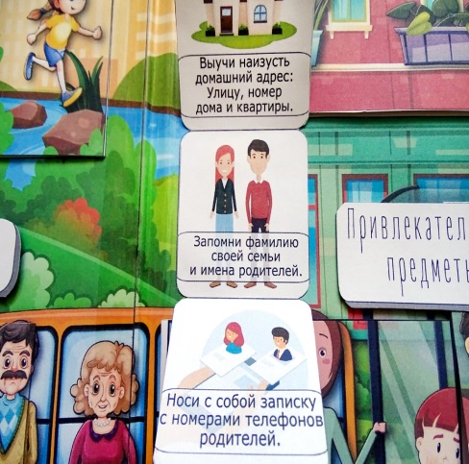
Книжки- малышки «Это важно знать!»

Slide 7
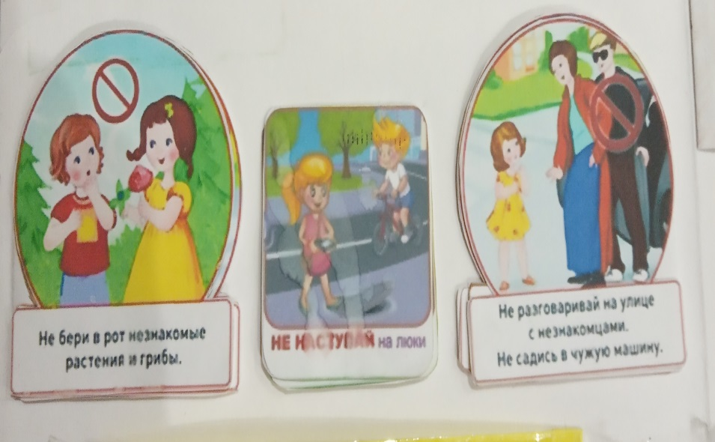
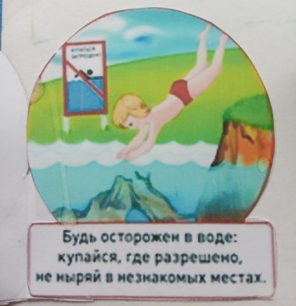
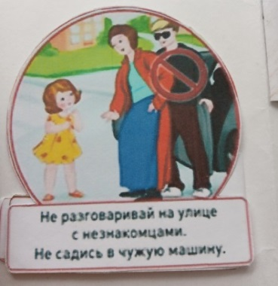
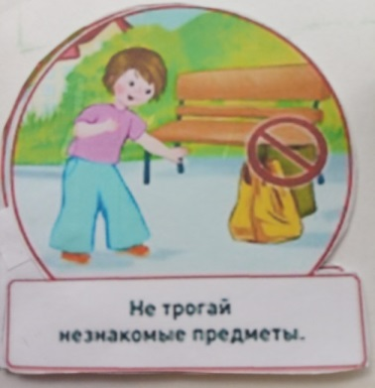

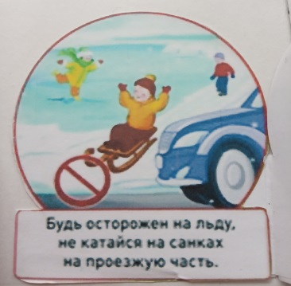
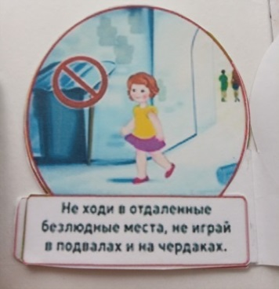
Кармашек «Правила личной безопасности» книжки-малышки (картинки и иллюстрации опасных ситуаций) .

Slide 8
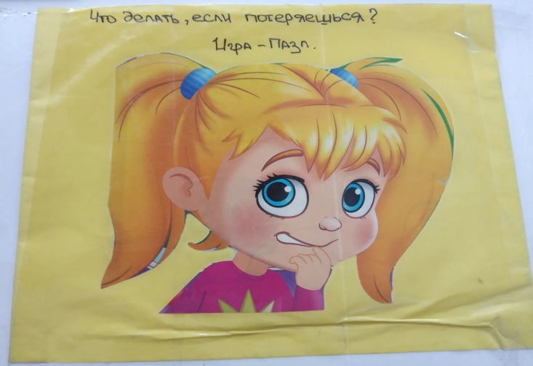
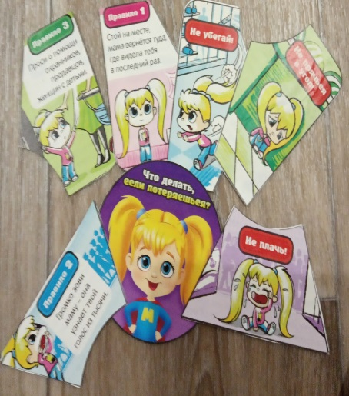
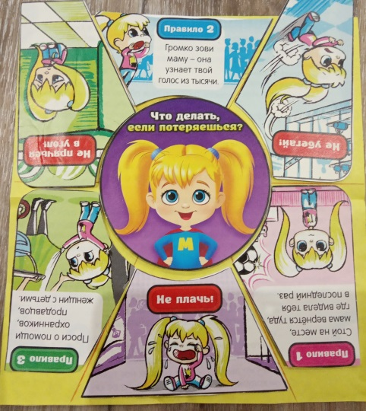
Кармашек «Что делать, если потерялась?» Игра «Собери картинку» Цель: закреплять знания о личной безопасности на улице; развивать умение правильно вести себя в чрезвычайных ситуациях; развивать речь, мышление.

Slide 9
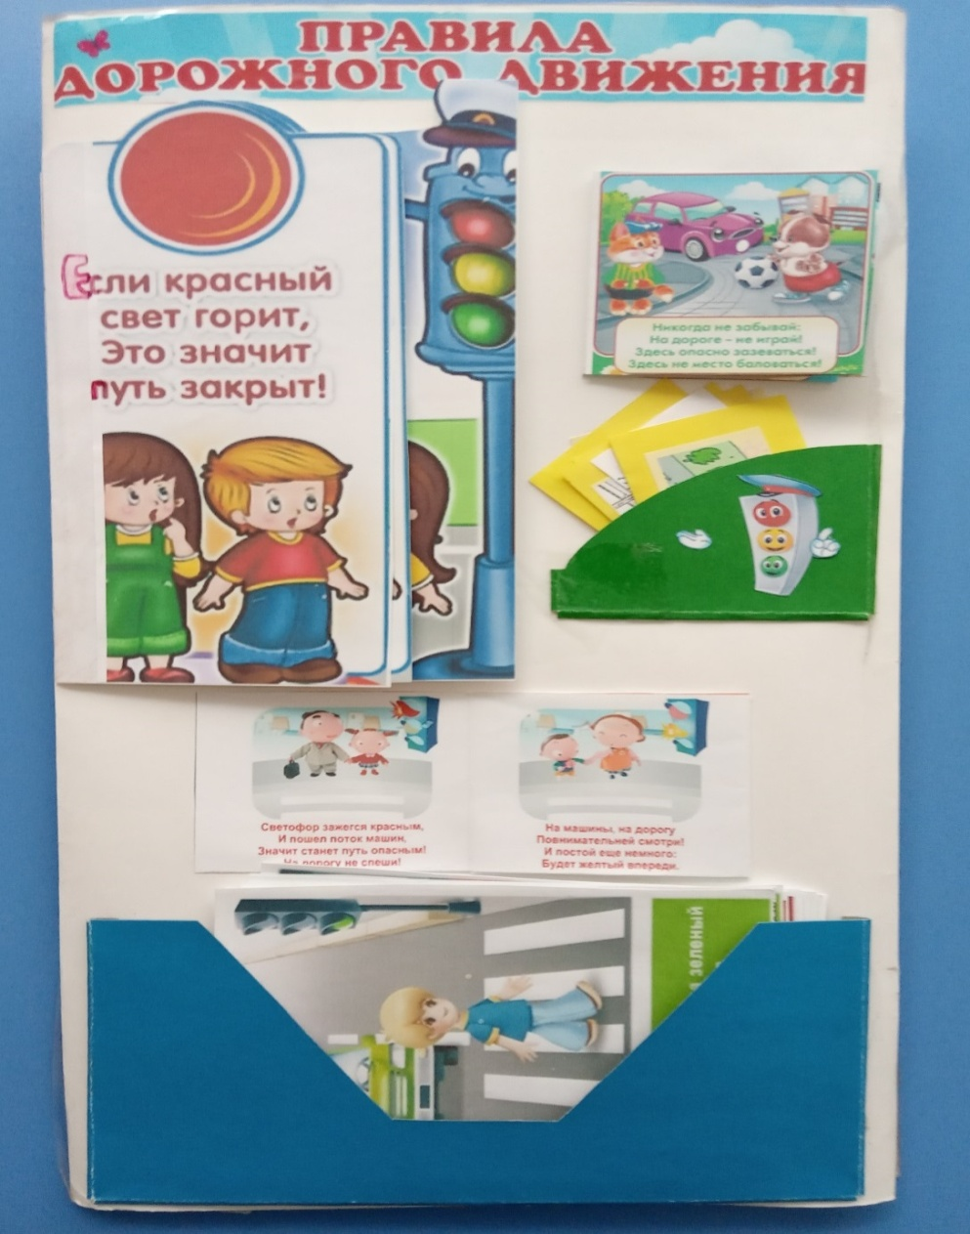
2 страница разворота «Правила дорожного движения»

Slide 10

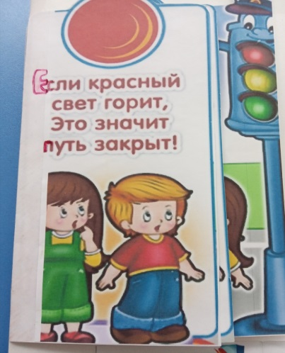
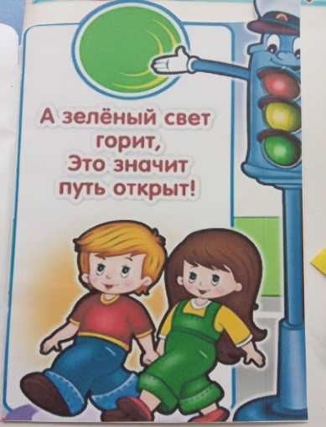
На них представлены следующие материалы: картинки и стихи сигналы светофора «Посмотри и запомни!» Цели: закрепить знание о цветах светофора.

Slide 11
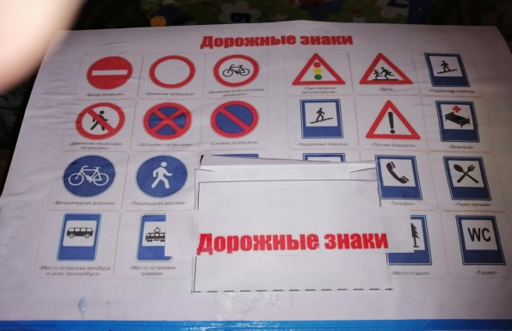
кармашек «Дорожные знаки» Цель: развитие памяти, объяснительной речи; Задание: назвать знак, объяснить что означает

Slide 12
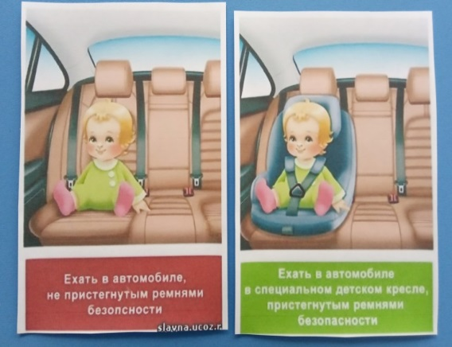
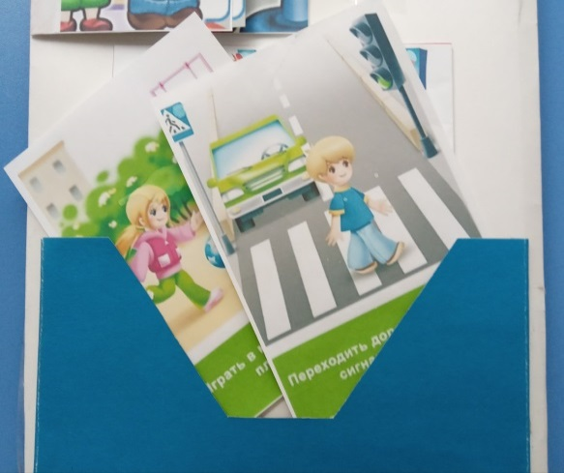
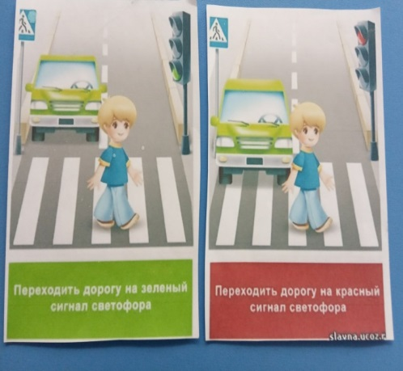
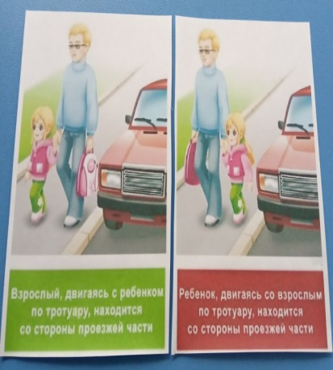
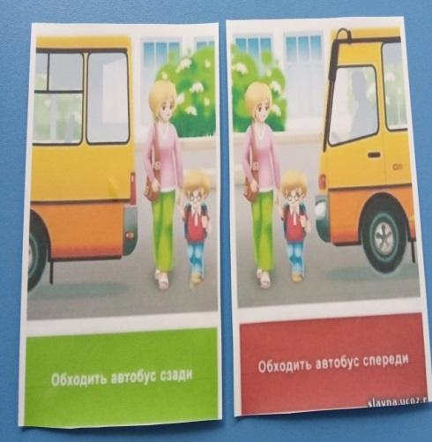
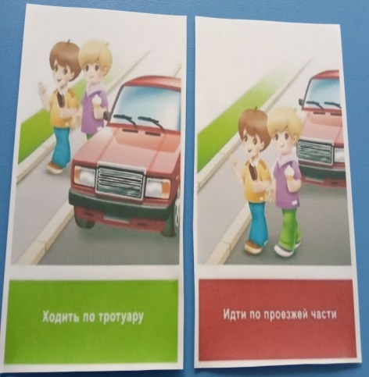
кармашек «Дорожная азбука»

Slide 13
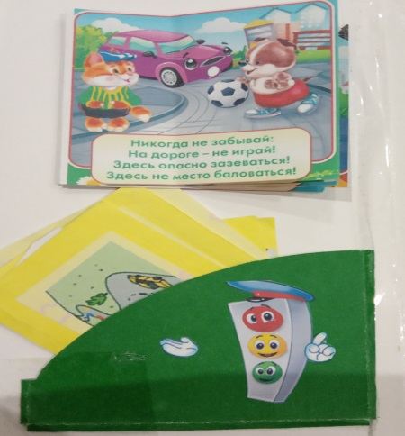
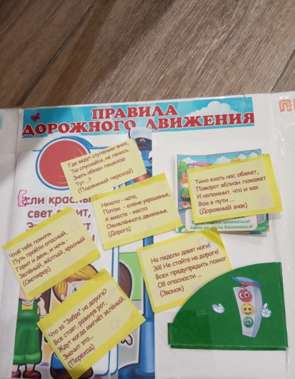
Кармашек «Загадки и стихи» Цель: развитие умственных способностей, быстроты реакции, смекалки;

Slide 14
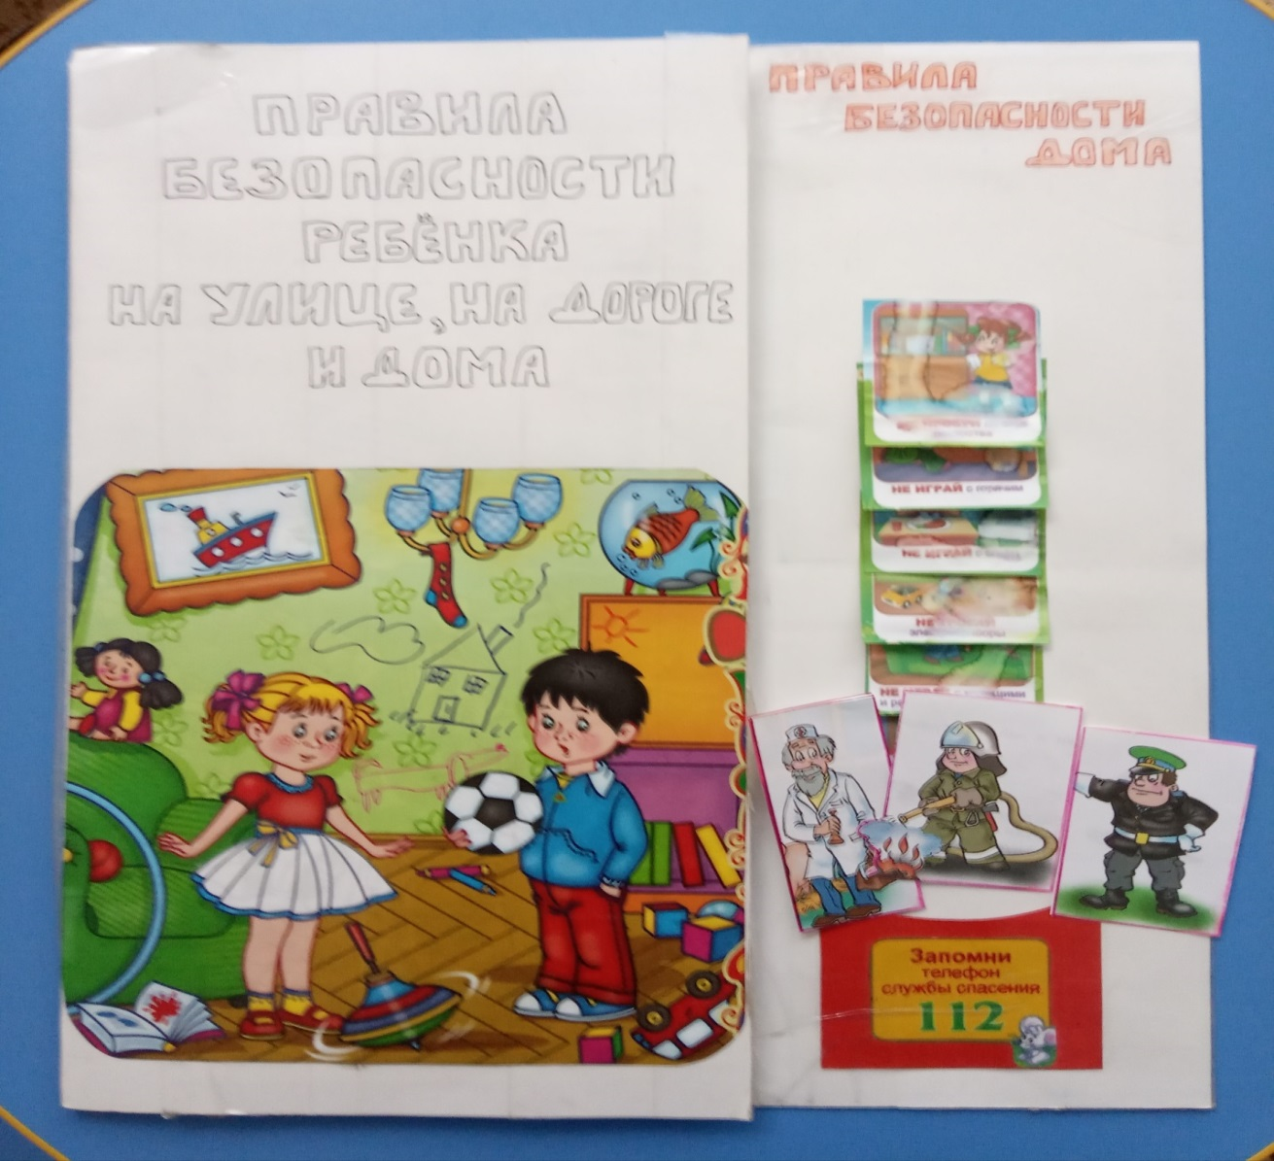
3 страница разворота: «Правила безопасности дома»

Slide 15
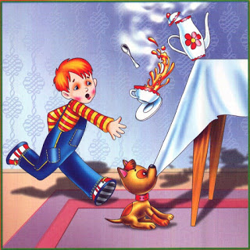
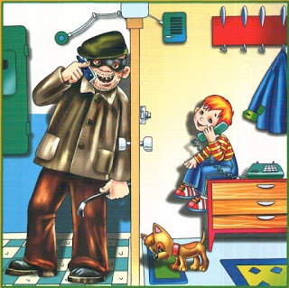
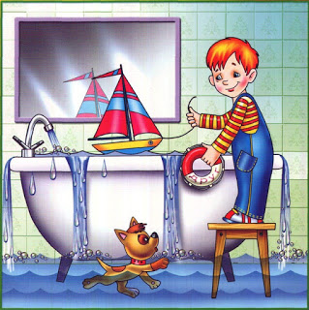
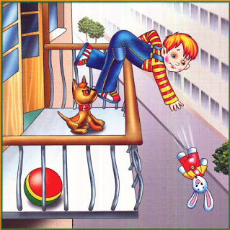
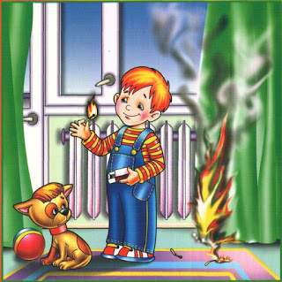
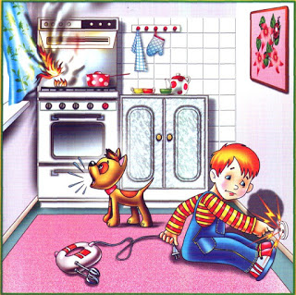
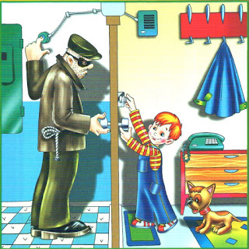
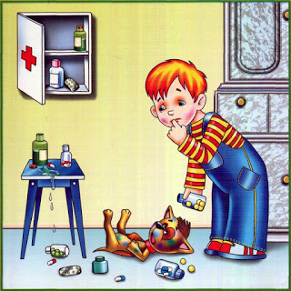
Кармашек «Картотека картинок «Один дома» Цель : Закреплять знания детей о опасных и безопасных ситуациях дома

Slide 16
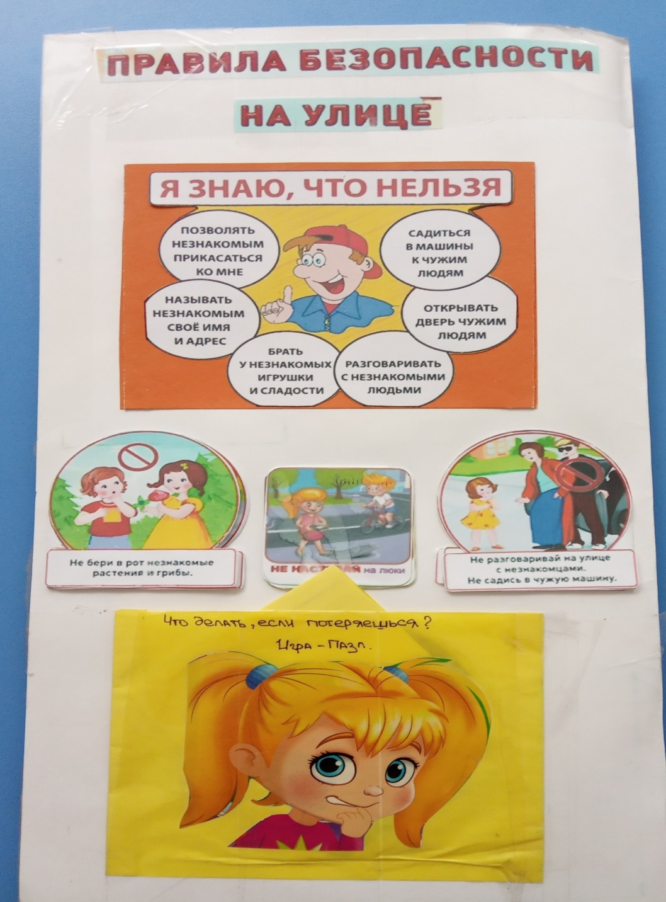
1 страница разворота

Slide 17
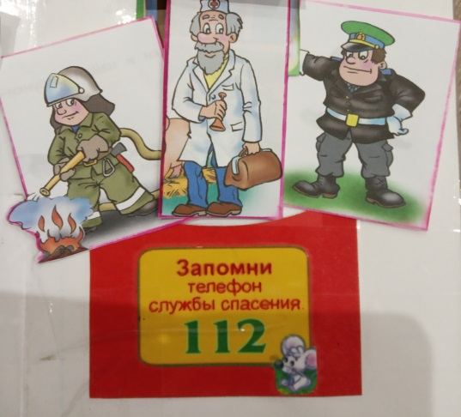


Кармашек "Запомни телефон службы спасения" Цель: Закреплять знания телефонов служб спасения.

